Slide 1
Nintendo Wii
Bruno Andrade, Camila Sá, Eduardo Ferreira, Emanuel Ferreira, Guilherme Carvalho e Lailson Bandeira

Slide 2
Agenda
História dos Videogames
Introdução ao Wii
Hardware do Wii
Software do Wii
Conclusão

Slide 3
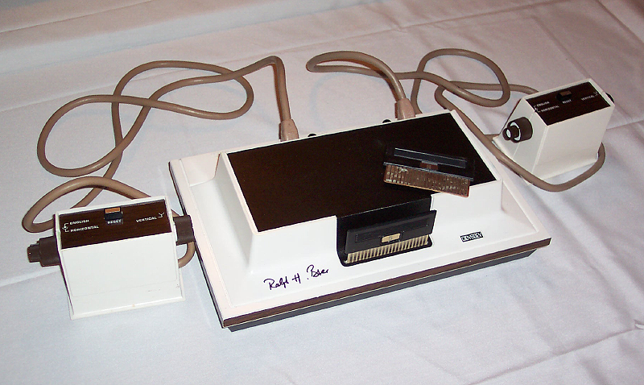
História dos Videogames
O primeiro:
  Magnavox Odissey
    Controles analógicos
    Jogos no console

Slide 4
História dos Videogames
O primeiro jogo:
  Pong
    Popularizou os videos games
    Jogabilidade simples

Slide 5
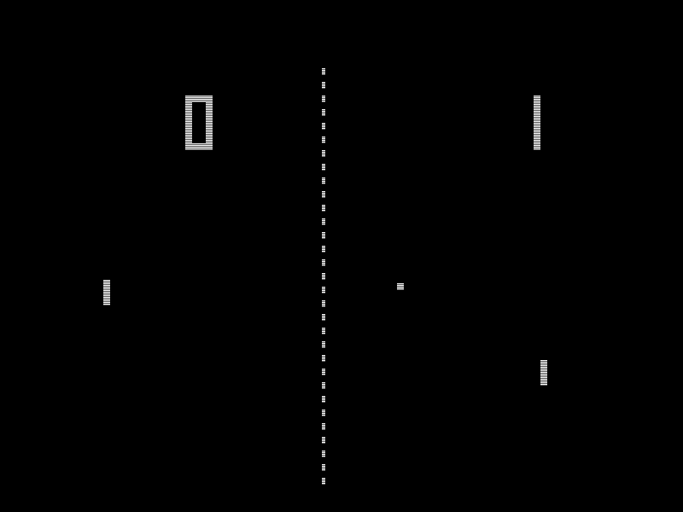

Slide 6
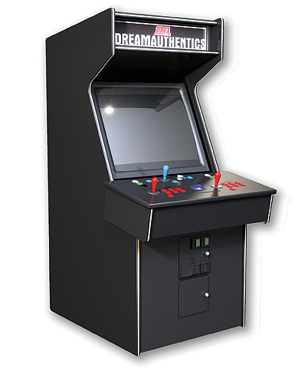
História dos Videogames
Arcades: vídeo game operado por moedas

Slide 7
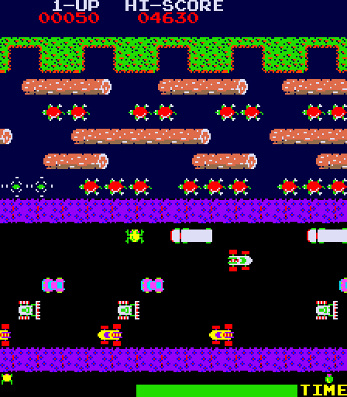
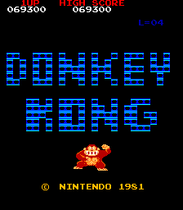
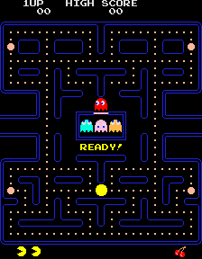
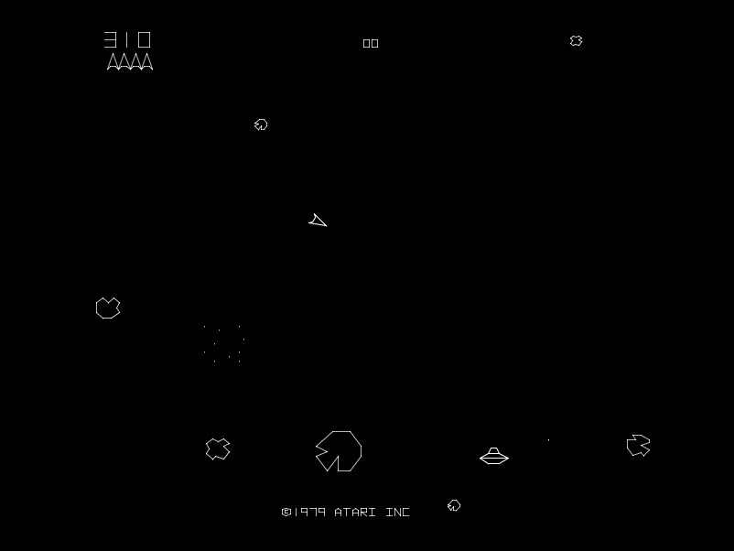

Slide 8
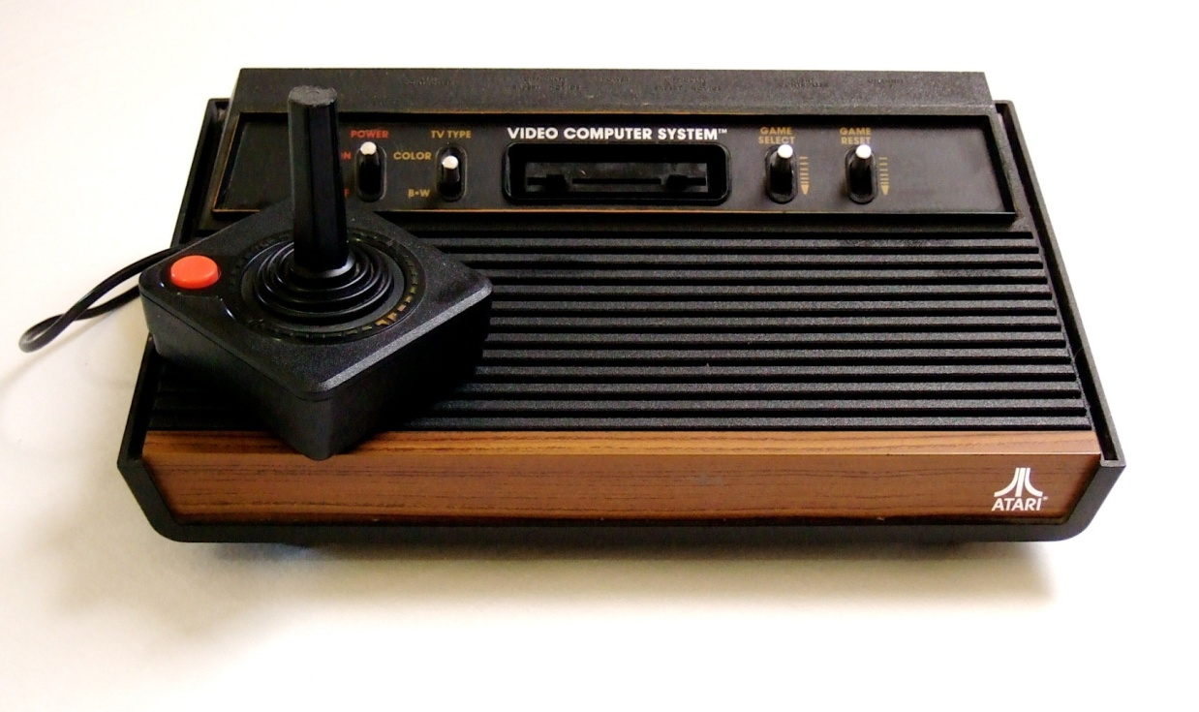
História dos Videogames
A segunda geração:
  Começaram a aparecer controles com botões!
  Jogos nos cartuchos
  CPU no próprio videogame

Slide 9
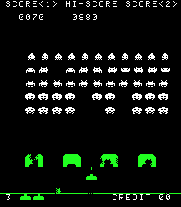
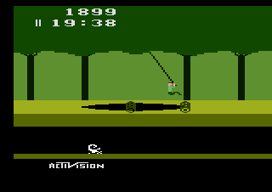

Slide 10
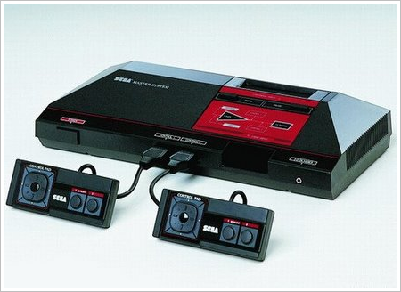
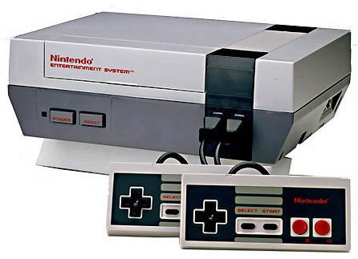
História dos Videogames
Terceira Geração:
  Os pequenos começam a morrer
  Começa a hegemonia da Sega/Nintendo

Slide 11
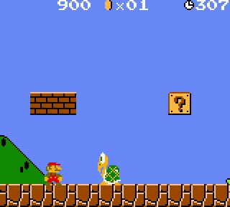
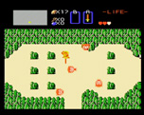
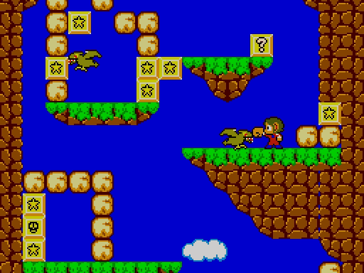


Slide 12
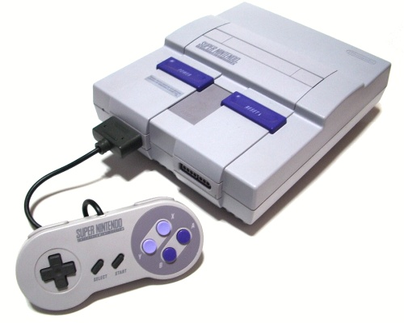
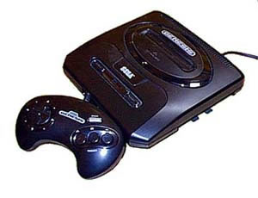
História dos Videogames
Quarta geração:
  Video games de 16 e 32 bits
  Ênfase no processamento e gráficos

Slide 13
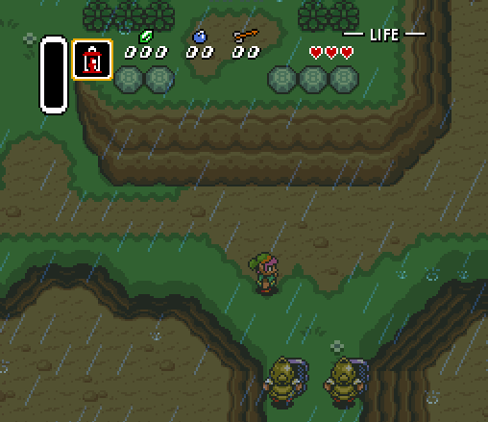
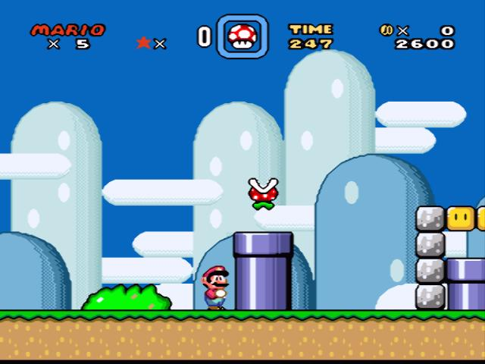

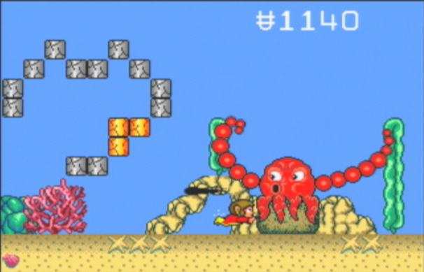

Slide 14
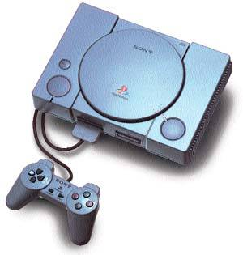
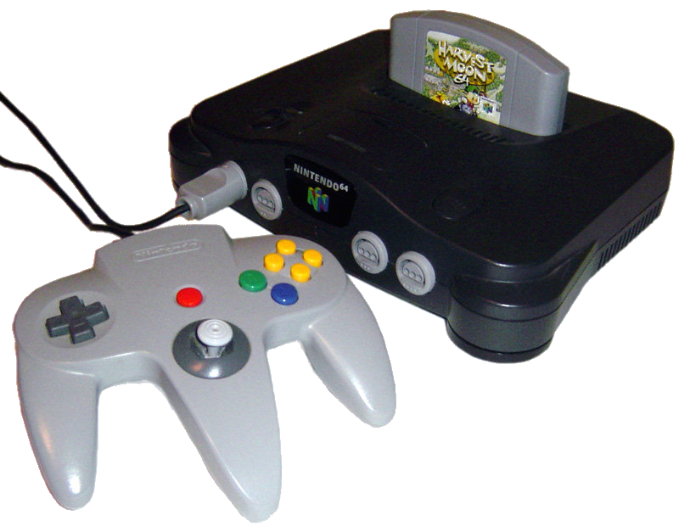
História dos Videogames
Quinta geração:
  Video games de 32 e 64 bits
  Mais jogos 3D

Slide 15
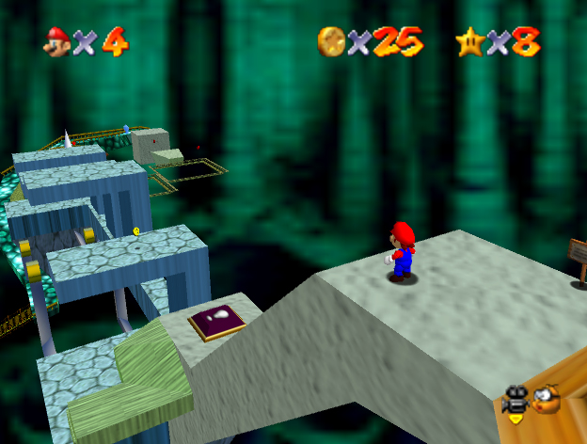
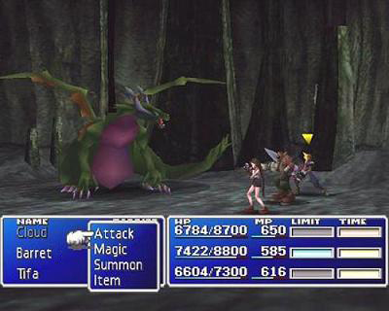
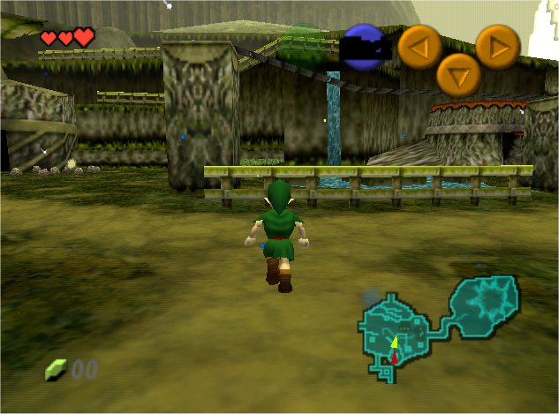
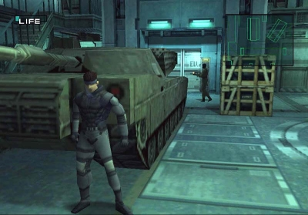

Slide 16
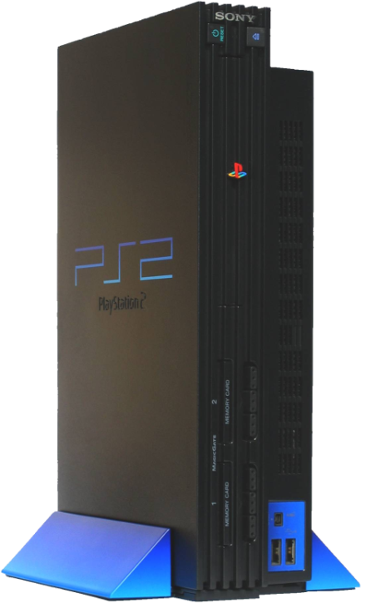
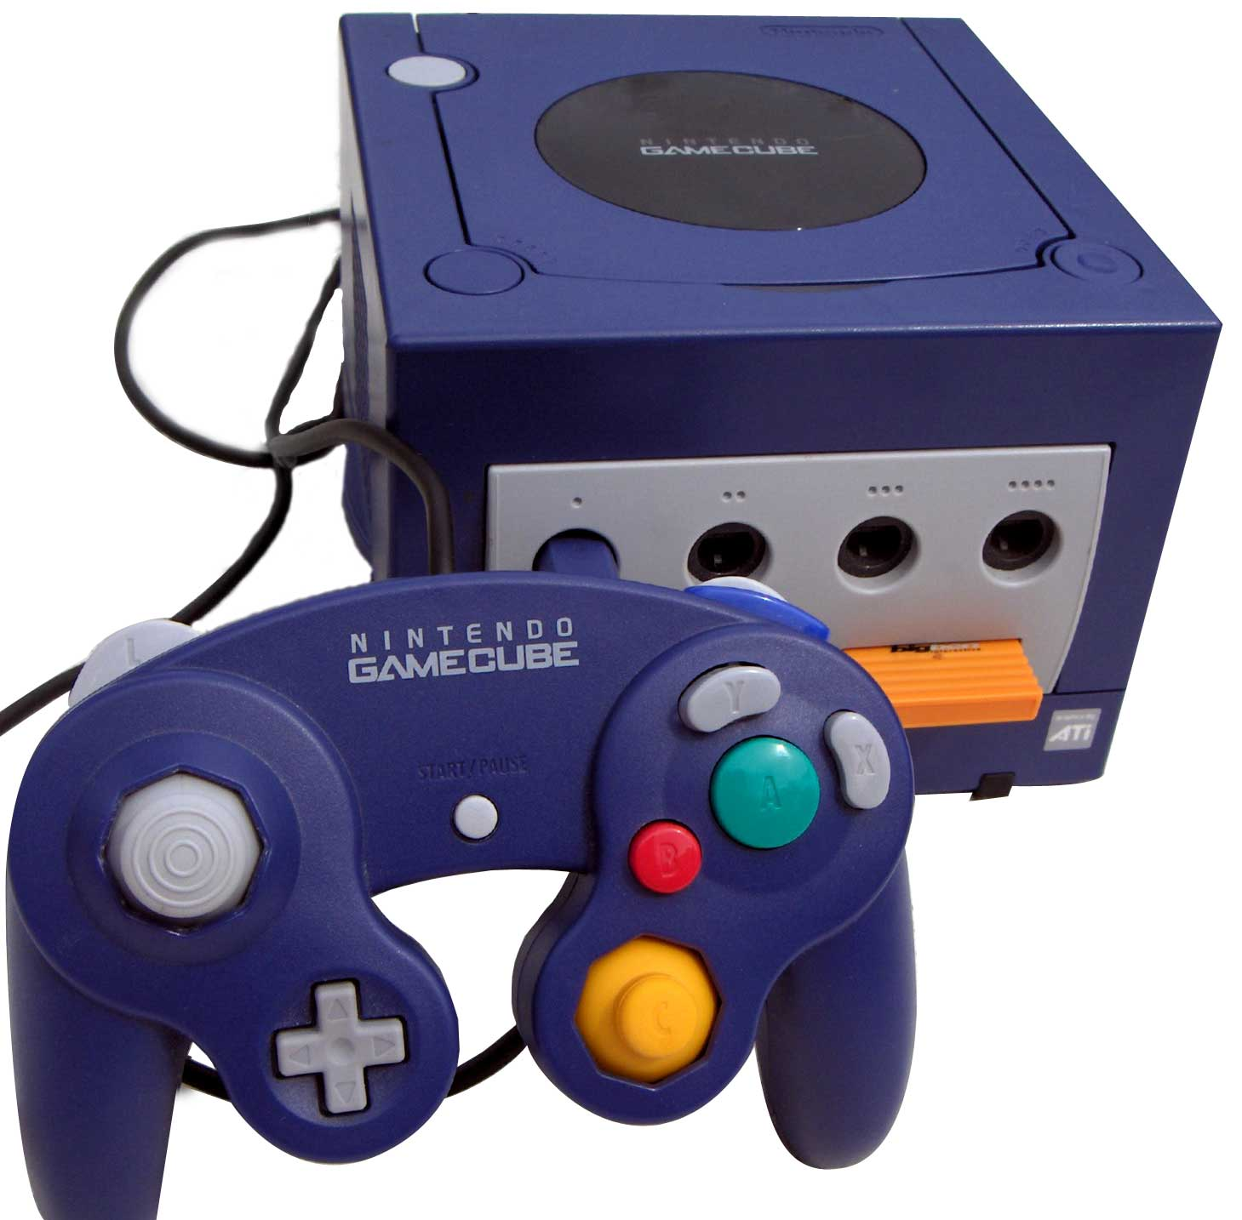
História dos Videogames
Sexta geração:
  A era dos 128 bits
  Melhoras no gráfico e nos processadores

Slide 17
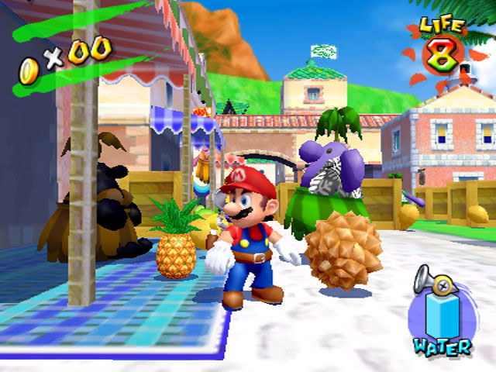
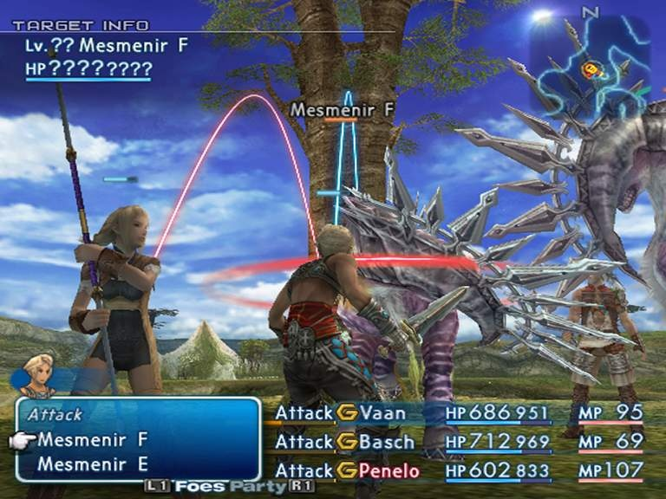
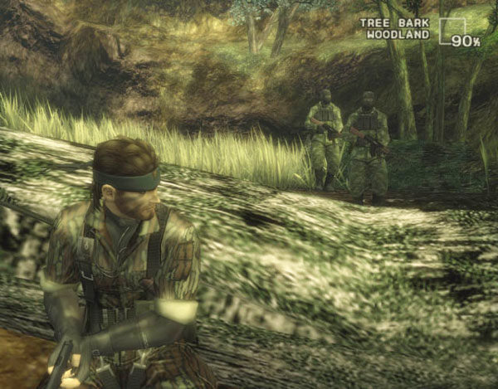
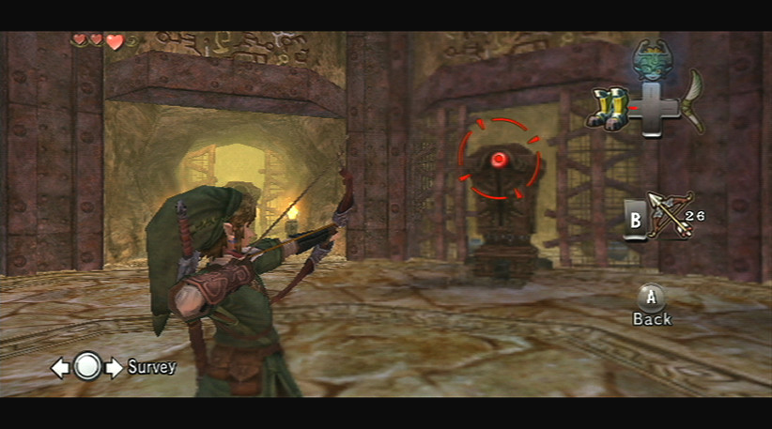

Slide 18
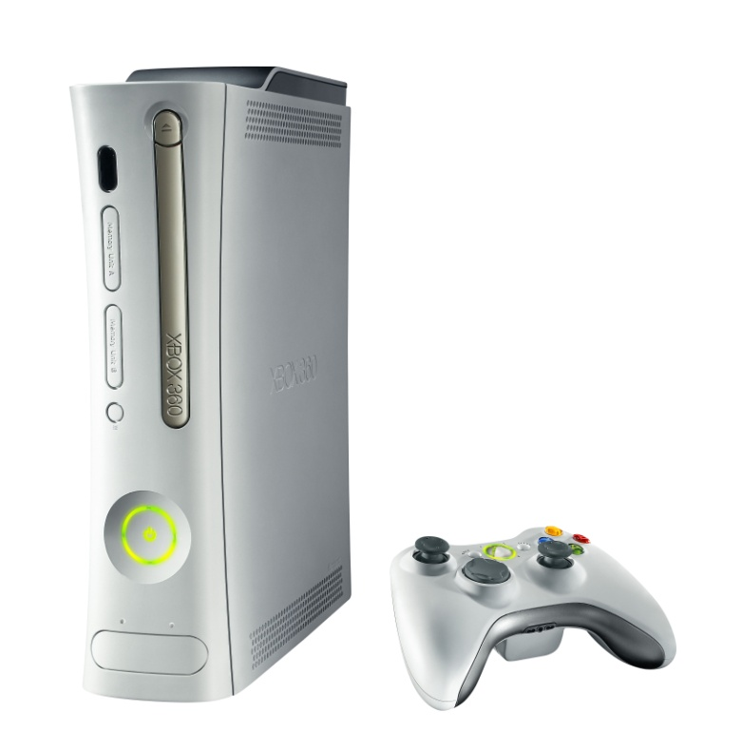
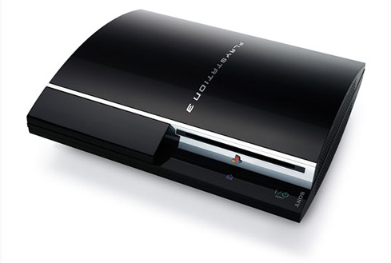
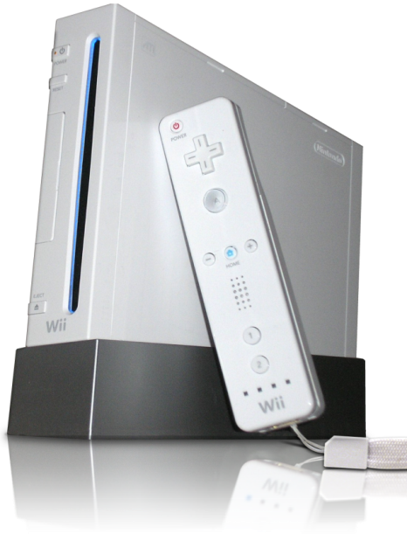
História dos Videogames
Sétima Geração:
  Processadores poderosos
  Grande capacidade de renderizar gráficos

Slide 19
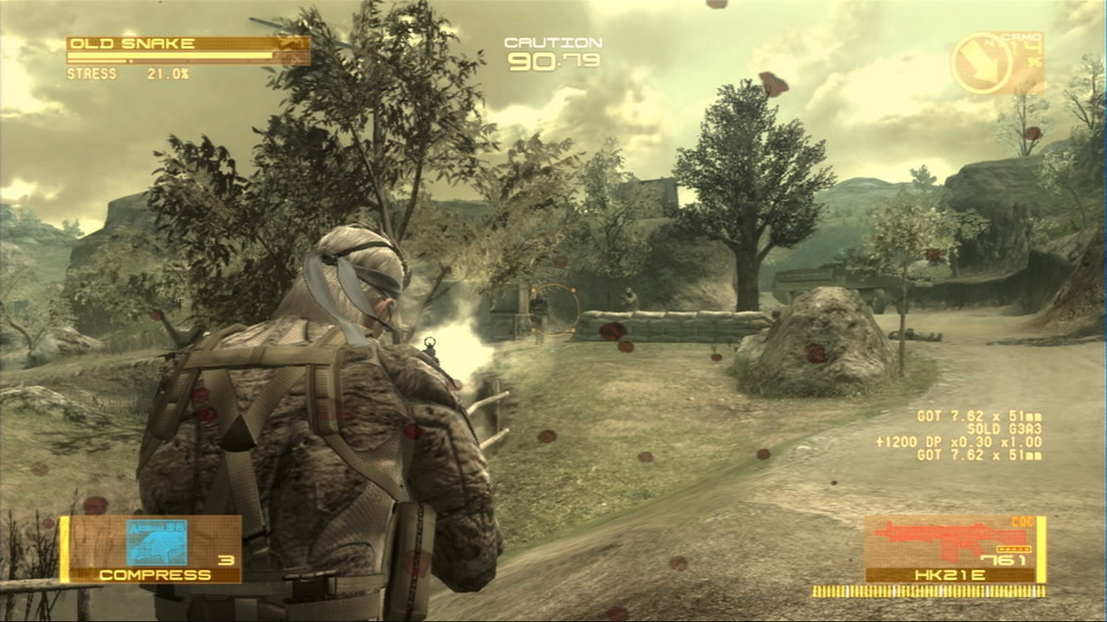
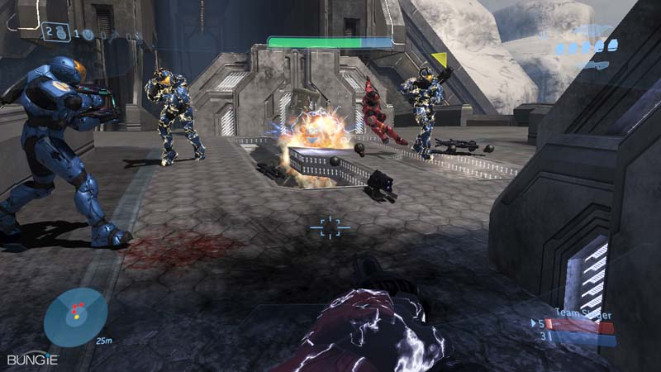
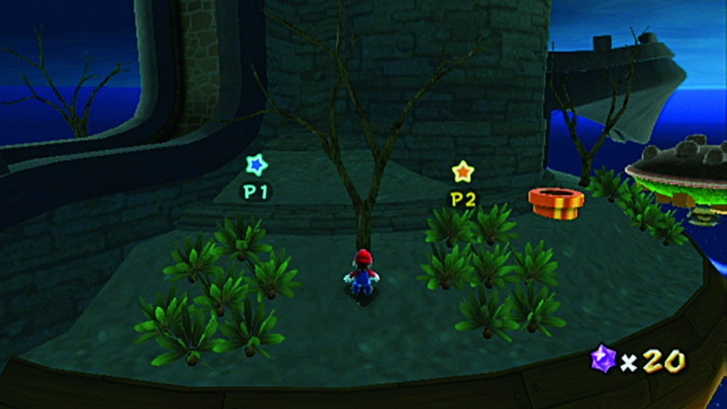

Slide 20
As inspirações
“…power isn't everything for a console. Too many powerful consoles can't coexist. It's like having only ferocious dinosaurs. They might fight and hasten their own extinction.”
“…creative vision is not one element of game design. It's the essence of game design."

Slide 21
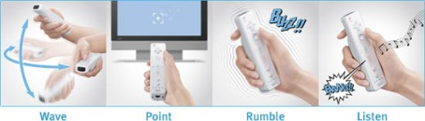
As grande idéia do Wii
Controle Wireless: o Wii Remote
Notes:
A grande inovação no console é seu controle revolucionário que capta os movimentos do jogador proporcionando uma grande interatividade entre o game e o jogador, um ótimo video game que tem tudo e mais um pouco para vencer a guerra de consoles desta geração.
O componente diferencial do console é o Controle Wireless: o Wii Remote, pode ser usado como um apontador e pode detectar aceleração em três dimensões

Slide 22
Propriedades Básicas
Quinto console da Nintendo
Sucessor do Nintendo GameCube
Faz parte da 7ª Geração
Nome:
  Revolution (04/2007)
  Wii, não Nintendo Wii
  We → console para todos
  Fácil de ser lembrado, sem confusão, sem abreviação
Notes:
This means it is the first home console Nintendo has marketed outside of Japan without the company name featured in its trademark.
“Wii sounds like 'we', which emphasizes that the console is for everyone. Wii can easily be remembered by people around the world, no matter what language they speak. No confusion. No need to abbreviate. Just Wii”
Nintendo's spelling of "Wii" with two lower-case "i" characters is meant to resemble two people standing side by side, representing players gathering together, as well as to represent the Wii Remote and Nunchuk.
Despite Nintendo's justification for the name, some video game developers and members of the press reacted negatively towards the change. They preferred "Revolution" over "Wii"^{[18]} and expressed fear "that the name would convey a continued sense of 'kidiness' [sic] to the console."^{[19]} The BBC reported the day after the name was announced that "a long list of puerile jokes, based on the name," had appeared on the Internet.^{[20]} Nintendo of America's president Reggie Fils-Aime acknowledged the initial reaction and further explained the change: Revolution as a name is not ideal; it's long, and in some cultures, it's hard to pronounce. So we wanted something that was short, to the point, easy to pronounce, and distinctive. That's how 'Wii,' as a console name, was created.^{[21]}

Slide 23

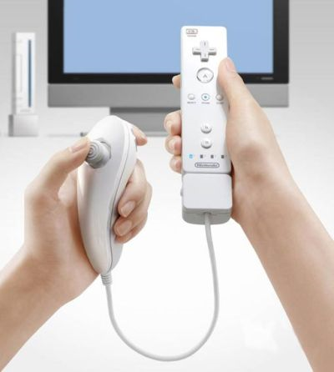
O surgimento
2001: Idéia concebida
2003: Desenvolvimento do conceito
2005: Console revelado na Conferência E3
2006: Protótipo do controle
Notes:
2001: The console was conceived in 2001, as the Nintendo GameCube was first seeing release. According to an interview with Nintendo's game designer Shigeru Miyamoto, the concept involved focusing on a new form of player interaction.
*** The Nintendo DS is stated to have influenced the Wii design. Designer Ken'ichiro Ashida noted, "We had the DS on our minds as we worked on the Wii. We thought about copying the DS's touch-panel interface and even came up with a prototype." The idea was eventually rejected, with the notion that the two gaming systems would be identical. Miyamoto also expressed that: "If the DS had flopped, we might have taken the Wii back to the drawing board."^{[8]***}
2003: engineers and designers were brought together to develop the concept further.
2005: the controller interface had taken form, but a public showing at that year's E3 was (remtiradas)withdrawn. Miyamoto stated that, "We had some troubleshooting to do. So, we decided not to reveal the controller and instead we displayed just the console."^{[8]} Nintendo president Satoru Iwata later unveiled and demonstrated the Wii Remote at the September Tokyo Game Show.^{[5]}

Slide 24
O Lançamento
19/09/2006: lançamento nos principais mercados
Esgotamento de Estoques
12/12/2007 A “Financial Times” declara o Wii o líder de vendas de consoles da 7ª geração
Em junho de 2008 já havia vendido, aproximadamente, 30 milhões de consoles
Notes:
On September 14, 2006, Nintendo announced release information for Japan, North and South America, Australasia (Oceania), Asia and Europe, including dates, prices, and projected unit distribution numbers.
Since its launch, the monthly sales numbers of the console have been higher than its competitors across the globe.
According to the NPD Group, the Wii sold more units in the United States than the Xbox 360 and PlayStation 3 combined in the first half of 2007.^{[34]}
On September 12, 2007, it was reported by the Financial Times that the Wii had surpassed the Xbox 360, which was released one year previously, and had become the market leader in home console sales for the current generation
The United Kingdom suffered a large shortage of console units as many high-street and online stores were unable to fulfill all pre-orders when it was released on December 8, 2006.^{[25]} Some UK stores still had a shortage of consoles as of March 2007,^{[26]} demand still outpaced supply in the United States as of June 2007,^{[27]} and the console "selling out almost as quickly as it hits retail shelves" in Canada as of April 2008.^{[28][29]}
The Wii was launched in South Korea on April 26, 2008, in Taiwan on July 12, 2008^{[30]} and will be released in China sometime in 2008.^{[31][32][33]}
This lead is even larger in the Japanese market, where it currently leads in total sales, having outsold both consoles by factors of 2:1^{[35]} to 6:1^{[36]} nearly every week from launch until November 2007.^{[37]}
In Australia, the Wii exceeded the record set by the Xbox 360 to become the fastest selling games console in Australian history.^{[38]}

Slide 25
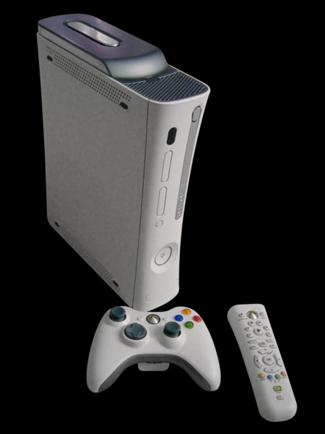




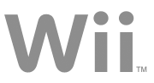




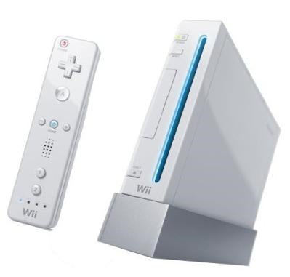
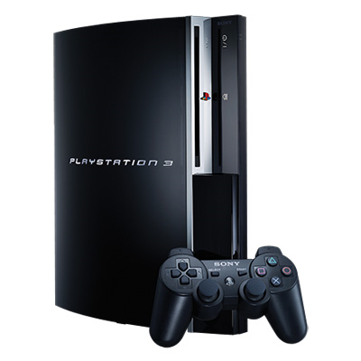

Público Alvo
Mais amplo que os dos concorrentes
Hardware
Portabilidade
Novas Pessoas
Consoles
Gráficos
Notes:
Sony / microsoft : sistemas portáteis, consoles, gráficos…
Nintendo: quantas pessoas poderia trazer para os jogos, novas pessoas jogando
The Wii remote became the key example of balance in that, he said, it demonstrates it's possible to meet the needs of both hardware and software innovation.

Slide 26
Público Alvo
"Wii would like to play“
"Experience a new way to play"
"Wii would like to play"
Notes:
video clip showing a varied assortment of people enjoying the Wii system, (urban apartment-dwellers, country ranchers, grandparents, and parents with their children)
Campaing successful: pensioners as old as 103 have been reported to be playing the Wii in the United Kingdom.^{[63]} A report by the British newspaper The People also stated that Queen Elizabeth II of Great Britain has played using the console.^{[64]}
These ads ran starting November 15, 2006 and had a total budget of over US$200 million throughout the year.

Slide 27
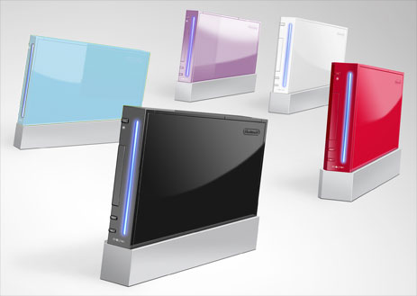
Wii Console
Processador produzido pela IBM
Memória de 88 MB
Armazenamento de 512 MB
Conectividade
  Bluetooth
  Wi-Fi
  USB
Notes:
Processador
Produzido pela IBM
Freqüência de 729 MHz (supostamente)
88 MB de memória principal
Conectividade
Wi-Fi
Bluetooth
Duas portas USB 2.0
Armazenamento
512 MB de Memória Flash Interna

Slide 28
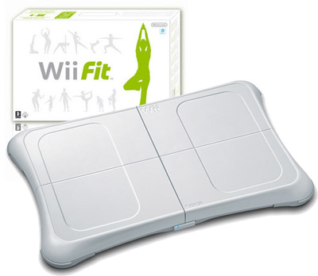
Wii Balance Board (Wii Fit)
Visa ajudar nas atividades Físicas
Suporta até 150 Kg
Wireless

Slide 29
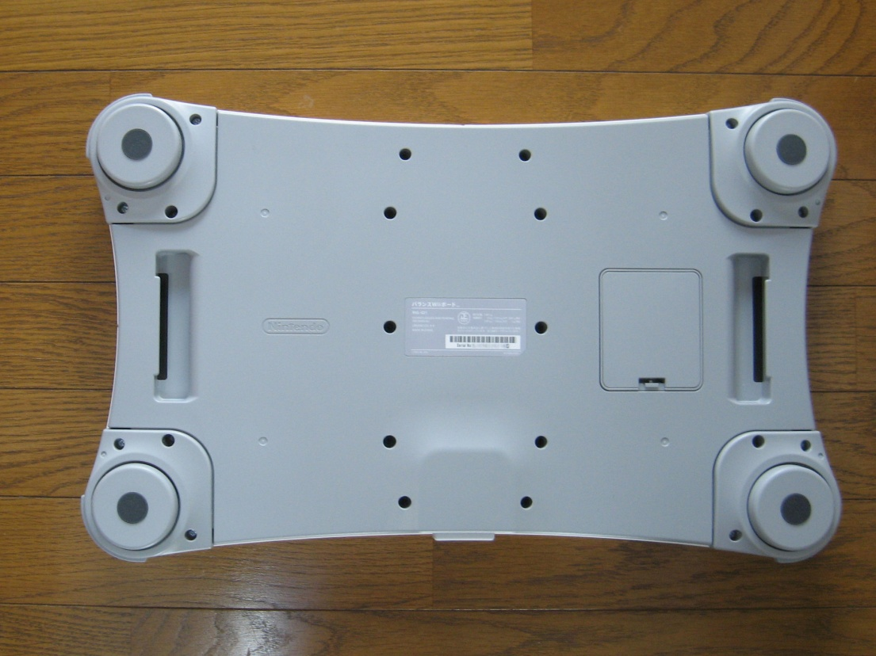
Wii Balance Board
Sensores nos pés da prancha
Algumas Superfícies
podem prejudicar
Calcula o centro de
gravidade

Slide 30

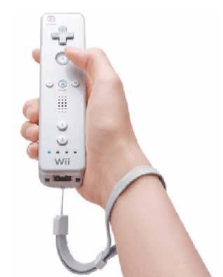


Wii Remote (Wiimote)
Controle Principal do Wii
Captação de Movimento
Conexão Bluetooth (10 m)
Apontador
Alto-falante e Vibração

Slide 31
Acessórios
Se acoplam ao Wiimote
Alguns são puramente estéticos

Slide 32
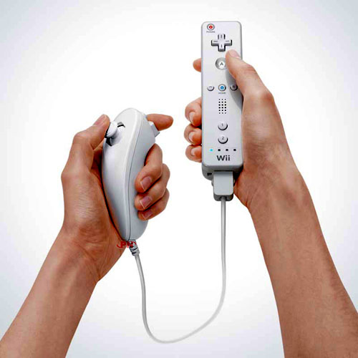

Nunchuk
Notes:
O Nunchuk (o nome vem de nunchaku – das artes marciais) foi o primeiro acessório acoplado ao Wii Remote.
Ele se conecta ao WiiMote por um cabo.
Possui sensor de movimento

Slide 33
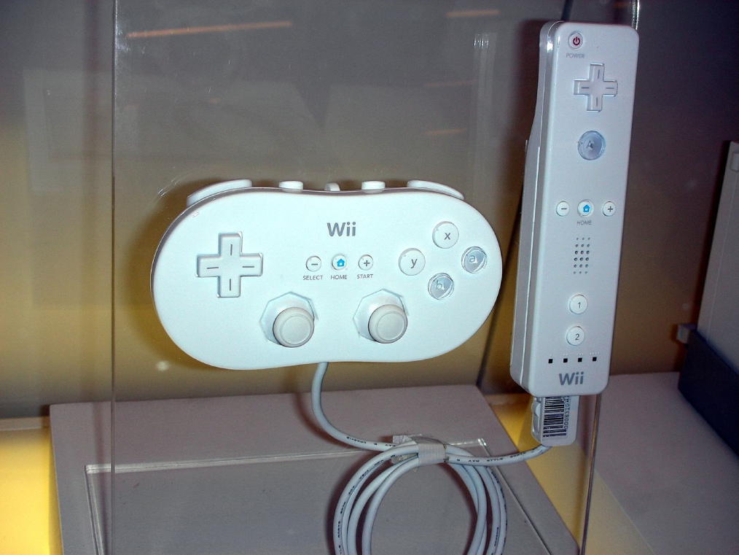

Controle Clássico

Slide 34


Wii Zapper

Slide 35

Wii Wheel

Slide 36

Tacos e Raquetes

Slide 37






Por dentro do Wii
Notes:
1 – visão de cima
2 – placa mãe
3 – Memória flash (sansung – 512 mb)
4 - Portas USB
5 – Processador (feito pela IBM – a esquerda) e processador de Vídeo (pela ATI – a direita)
6 – Portas pra controles do game cube

Slide 38

Wii Remote por Dentro

Slide 39

Wii Sensor Bar
Orienta o Wii Remote no espaço através de um conjunto de LEDs infra-vermelho
Permite que o controle seja usado como apontador em até 5m de distância
Notes:
20 cm
10 LEDs infravermelhos, cinco em cada extremidade.
Recomenda-se posicionar em cima ou embaixo da tela, mas na prática precisa apenas estar na frente do jogador.

Slide 40


Wii Sensor Bar
Os raios são captados pelo sensor ótico da PixArt™ localizado na frente do Wii Remote
Sem este mecanismo, não há como determinar para onde o usuário está apontando
Notes:
Não é necessário apontar diretamente o controle para a Sensor Bar, mas ela precisa estar dentro do seu ângulo de visão.
Quaisquer dois pontos que emitem luz IR podem ser usados para orientar o dispositivo. wii candles for sensor bar: http://www.youtube.com/watch?v=9ZxwBrCAtUE&feature=related

Slide 41
Wii Sensor Bar
Permite que o console calcule a distância do jogador através da triangulação da distância entre os pontos de luz
É possível calcular também a rotação em relação ao plano do chão, pelo ângulo relativo entre o conjunto de LEDs
Notes:
m é uma distância fixa.
É usado quando o jogador faz os movimentos cima-baixo, esquerda-direita
Como pode calcular a distância, é usado também para navegação em profundidade (exemplo mais à frente)

Slide 42


Acelerômetro
Embutido no Wii Remote está acelerômetro ADXL330, da Analog Devices, que mede aceleração nos eixos x, y e z
Notes:
Custo estimado de R$ 2.50 para a Nintendo
Baixo consumo de energia

Slide 43

Acelerômetro
Três acelerômetros unidimensionais posicionados perpendicularmente no chip
Tecnologia eletro-mecânica (MEMS) que mede a variação de capacitância entre duas placas
Notes:
MEMS = Micro Electro-Mechanical Systems

Slide 44
Críticas
As tecnologias por trás do Wii não são exatamente novas
Críticas ao mecanismo de detecção de movimento, falho e impreciso
“[…] the unpredictable Wii Remote has led to a maddening dichotomy. Some games are too easy, while others are too hard -- for all the wrong reasons... Gamers […] have to settle for battling incomprehensible controls.”
Joystiq Video Gaming Website
Notes:
O controle é acusado de detecctar apenas balanços (waggling).
Em muitos casos é difícil distinguir a aceleração provocada pelo usuário da gravidade
O dispositivo também não consegue distinguir perfeitamente rotação e aceleração linear

Slide 45

Wii Motion Plus
Como resposta às críticas, a Nintendo anunciou na E3 de 2008 o Wii Motion Plus
Aumenta a precisão dos movimentos
Possibilita que “as ações sejam renderizadas na tela em tempo real”
Notes:
Como resposta às críticas, a Nintendo criou o Wii Motion Plus para capturar mais precisamente movimentos complexos
Será lançado no Inverno de 2009
Alguns jogos são possíveis apenas com este dispositivo, como lutas com espadas, e outros são bastante melhorados, como Wii Sports
Acoplado ao Wii Remote

Slide 46


Wii Motion Plus
O Motion Plus abriga o giroscópio IDG-600, da IvenSense, que mede rotações nos eixos x e y

Slide 47
Wii Motion Plus
O chip contém dois sensores de momento angular MEMS arranjados em um plano
“guaranteed-by-design vibration rejection”
Complementa o acelerômetro possibilitando distinguir com precisão rotações de acelerações lineares
Gyroscopes and Accelerometers Compared

Slide 48



Outras Aplicações
Prof. Johnny Chung Lee, da Universidade Carneige Mellon, desenvolve vários projetos que usam o Wii:
  Low-Cost Multi-point Interactive Whiteboards
  Head Tracking for Desktop VR Displays
  Tracking Your Fingers
Notes:
As of June 2008, Nintendo has sold nearly 30 million Wii game consoles. This makes the Wii Remote one of the most common computer input devices in the world. It also happens to be one of the most sophisticated.

Slide 49

Wii Menu
Notes:
Wii Menu
Interface inicial o Wii.
47 canais customizáveis e 1 fixo (Disc Channel)

Slide 50

Disc Channel
Wii ou GameCube
Atualizações
Fixo
Notes:
Disc Channel
Wii ou GameCube.
Atualizações do Wii são requeriadas antes de que se jogue alguns jogos
Único canal que não pode ser movido

Slide 51

Mii Channel
Avatar
Perfil
Comunicação
Transportados para outros Wiis
Notes:
Mii Channel
Criação de avatar (com características baseadas em bonecas japonesas)
Serve como perfil, armazenando algumas informações do usuário
Em alguns jogos o usuário pode usar seu mii para controlá-lo
Miis podem se comunicar via WiiConnect24
Podem se armazenados em Wii Remotes e serem levados para outros consoles

Slide 52

Photo Channel
Imagem, Video e Música
SD Card e e-mail
Edição
Slideshow
Notes:
Photo Channel
Possui alguns tipos básico de mídia disponível: imagens (jpeg/jpg), videos (mov/avi), e música (mp3/aac).
A forma de introdução das mídias são via SD Cards e e-mails
A imagem pode ser editada, porém o conteúdo do SD Card não é sobreescrito, sendo então salvo no próprio Wii

Slide 53

Shop Channel
Download: jogos e outros softwares.
Wii Points
Três Seções
  Virtual Console
  WiiWare
  Wii Channels
Notes:
Wii Shop Channel
Permite download de jogos e outros softwares.
Wii Points obtidos diretamente de lojas ou Visa, MasterCard online

Slide 54
Shop Channel
Virtual Console
  Jogos e Softwares de outros consoles
  SD Cards: backup
  Jogo bloqueado
  Presente: Wii Friend List
WiiWare
  Jogos e Software feitos para o Wii
  Similar ao Virtual Console
Notes:
Virtual Console
Permite usuários baixarem jogos clássicos de outros consoles
Jogos podem ser armazenados nos SD Cards apenas como backup, portanto, não podem ser executados a partir deste.
Porém, apesar de poderem ser armazenados nos SD Cards, os jogos não podem ser transferidos para outros consoles. Mas, caso você compre um jogo, este pode ser dados de presente para qualquer pessoa que esteja na lista de amigos Wii.

Slide 55
Shop Channel
Wii Channels
  Adiciona Canais não Jogos
  Três Canais Grátis:
    Every Body Votes Channel
    Check Mii Out Channel
    Nintendo Channel
  Browser
Notes:
Wii Channels
Adiciona canais que não são jogos
Oferece três canais grátis: "Every body votes channel", "Check Mii out channel" e "Nintendo channel"
Browser baseado no Opera por 500 Wii points

Slide 56

Forecast Channel
Notícias do tempo
Interface de interação
Notes:
Forecast Channel
Permite a transmissão de notícias relativas ao tempo via internet
Para escolher um lugar para saber suas características do tempo, o forecast channel oferece uma interface em que, no zoom mais distante, o globo é apresentado. Dessa forma, o usuário pode rodar o globo e escolher o local, aproximando-se com zoom
Existe uma pequena variação do forecast channel

Slide 57

News Channel
Notícias de eventos
Interface de interação: Semelhante ao Forecast Channel
Notes:
News Channel
Permite a transmissão de notícias relativas à eventos via internet
Apresenta uma interface de interação semelhante ao forecast channel, em que o globo é apresentado, sendo assim, podendo escolher o local da notícia a ser exibida
Existe uma pequena variação do forecast channel

Slide 58
Ferramentas de Desenvolvimento
Permitem o desenvolvimento de aplicações homebrew e jogos para o Wii.
Aplicações homebrew requerem configurações no Wii...
Notes:
BOLA 1 – Permitem, ajudam no desenvolvimento de aplicações homebrew (isso é, aplicações produzidas por desenvolvedores independentes cujo alvo são plataformas de hardware proprietarias que não são convencionalmente programaveis por usuários, ou que usam metodos de armazenamento proprietario).
58

Slide 59
Configurações para Wii Homebrew
Pacotes completos de Setup:
  Easy homebrew installer
  Wii Brew SD Installer
  Wii Homebrew File Extractor
Instalação Manual:
  Twilight Hack
  Homebrew Channel
Notes:
EASY HOMEBREW – pacote de instalação com todos os arquivos necessários para ter no SD card. Dai então pode-se rodar o twilght hack e o homebrew channel. Uma solucao rapida.
WIIBREW INSTALLER – similar ao easy, incluindo guias, tutoriais etc..
FILE EXTRACTOR – similar ao easy.
TWILIGHT HACK – arquivo para rodar a aplicação apartir do SD Card. Fazendo uso do jogo The Legend of Zelda: Twilight Princess. -> Tem todo um passo a passo, que voce copia a sua aplicacao para o SD Card, apaga um jogo previamente salvo de Zelda, e ai coloca o cd e roda o jogo. Ai acontece o hack, e vc pode loadar sua aplicação.
HOMEBREW CHANNEL – é uma aplicacao homebrew, serve para dar load em outras aplicacoes sem precisar usar esse Twilight Hack. Uma vez instalado, é como um canal qualquer que pode ser acessado pelo Wii menu, e ai carregar aplicacoes nos formatos dol e elf, tanto do SD card, por USB ou via TCP.
59

Slide 60
Aplicações Homebrew
Varios tipos de aplicações:
  Loaders
  Emuladores
  Jogos
  Media
  Utilidades
Notes:
Alguns dos tipos aplicações homebrew podem ser:
LOADERS – o Homebrew Channel é um exemplo
EMULADORES – Usados para emular jogos de outros consoles no Wii.
MEDIA – Media players para usar o wii como um tocador de musica, ou videos.
UTILIDADES – utilitarios para tarefas diversas pro Wii, tipo um gerenciador de arquivos para o SD Card, um sistema de backup para jogos salvos, ate msm um servidor ftp..
E tem muito mais..
60

Slide 61
Desenvolvendo aplicações
Divertido e desafiante
Dicas para desenvolvedor
Algumas Ferramentas necessárias..
Notes:
DICAS – antes de comecar a desenvolver é interessante aprender sobre padrões e códigos essenciais para uma aplicação
61

Slide 62
DevkitPro
Principal ferramenta de desenvolvimento do Wii é o DevkitPro.
DevkitPro é constituido basicamente por algumas partes...
Notes:
BOLA 1, 2 – E ai a principal ferramenta de desenvolvimento do wii é o devkitpro, que é um kit grande e complexo com suas subferramentas e pode ser dividido em algumas partes..
62

Slide 63
DevkitPro
DevkitPPC
  Baseado no GNU Compiler Collection (GCC)
  Compiladores C (gcc), C++(g++), um debbuger (gbd)
  Ferramentas utilitárias
  Bibliotecas padrões C, baseadas na newlib
  Ambiênte MSYS
Notes:
BOLA 1, 2 - Baseado no gnu compiler collection, inclui os compiladores de C (gcc), C++ (g++) um debbuger (gdb) e
BOLA 3 - algumas ferramentas utilitarias associadas com a arquitetura “powerpc-gekko”, que é a arquitetura do microprocessador IBM utilizado pela Nintendo tanto no Wii quanto no gamecube.
BOLA 4 – Inclui também várias bibliotecas padrões C, baseadas na newlib, que é uma biblioteca específica para sistemas embarcados.
BOLA 5 – Para usuários windows, vem com esse ambiênte MSYS, que é um conjunto de ferramentas tipo unix, parecido com um shell.
63

Slide 64
DevkitPro
libogc
  ARAM
  AUDIO
  EXI
  IRQ
  DSP
  GX
  VIDEO
  Cache
  Memory Card
  Console
  Threads
Notes:
BOLA 1 – Uma coleção de bibliotecas para gamecube e wii que inclui suporte a especificos susbsitemas de baixo nível.
EXI – Suporte a rotinas para os barramentos do sistema
IRQ – Referente às interrupções de hardware
64

Slide 65
DevkitPro
libogc (bibliotecas adicionais)
  Libdi
  Libdb
  Wiiuse
  Libmad
  zlib
Notes:
Algumas outras tambem incorporadas à libogc, que as vezes sao versoes customizadas de outras bibliotecas externas (pq tem muitas alem dessas mostradas)
LIBDI – Permite acesso ao drive de DVD
LIBDB – rotinas de suporte a debbug remoto
WIIUSE- API para o wiimote (disponível em windows e linux)
LIBMAD - da suporte a decodificação de audio MPEG
ZLIB – para rotinas de compressão
65

Slide 66
DevkitPro
Ferramentas
  Doltool – Ferramenta de conversão .dol
  Gcdspsuit – Um Assembler para chips gamecube DSP
Notes:
DOLTOOL – de, e a partir, de arquivos executáveis .dol, e tambem é útil para examinar os conteudos desses arquivos.
66

Slide 67
Outras ferramentas...
Novo paradigma de interação
Novo paradigma de desenvolvimento
LiveMove...
Notes:
Gostaria de falar de uma outra ferramenta, alem do devkitPro, que reflete bem as consequencias desse novo paradigma de interacao ai proposto pelo wii, porque ele promove um novo paradigma de desenvolvimento..
Essa Ferramenta eh o LiveMove, que nasceu de uma parceria da Nintendo com uma empresa de inteligencia artificial, a AiLive, e a ideia é manter o foco do desenvolvedor no trabalho criativo que uma aplicacao exige, e nao faze-lo perder horas entendendo codigos e como programar um troço possivelmente complicado..
67

Slide 68

LiveMove
Notes:
E ai essa versao inicial desse programa que eh o LiveMove, serve para basicamente isso que essa figurinha ilustra ai.. É como dar capacidade de aprendizagem ao wiimote e ao wii.. Vc pode gravar um conjunto acoes que sua aplicacao vai necessitar com ajuda desse motion recognizer, e dpois usar na aplicacao..
68

Slide 69
LiveMove
http://br.youtube.com/watch?v=kSa7iuiXacM
Notes:
Nesse videozinho mostra como é esse processo..
69

Slide 70
LiveMove2
http://br.youtube.com/watch?v=acND4sO3pJs
Notes:
Suporte completo ao WiiMotionPlus
1:1 rastreamento de posição e orientação
Snap-to-fit, que provê rastreamento de longo termo, ou seja, permite movimentos encadeados do jogador, que podem ser instantaneamente mapeados para as animações de dentro do jogo.
Uso mais facil, propiciado por uma GUI mais intuitiva e com maiores facilidades no processo de debbug.
Classificação de duas-mãos, movimentos coordenados
Classificação pode usar dados adicionais do MotionPlus para melhorar a performace.
70

Slide 71
A aplicação
Uma vez pronta, pode ser disponibilizada
Compatibilidade com o Homebrew Channel
Hospedada na web, a aplicação pode ser acessada.
Notes:
COMPATIBILIDADE – quando vc faz uma aplicacao eh interessante fazer um iconezinho .png e meta arquivos .xml para a aplicacao se tornar compativel com o homebrew channel.
71

Slide 72

Best-Sellers Wii
Wii Sports:
  26.331 milhões vendidos
  http://www.youtube.com/watch?v=zqaPFAZS1K8

Slide 73

Best-Sellers Wii
Mario Kart Wii
  6.42 milhões vendidos
  http://www.youtube.com/watch?v=R4oquHWBpLY

Slide 74

Best-Sellers Wii
Wii Fit
  5.27 milhões vendidos
  http://www.youtube.com/watch?v=XTzwpMyh4Xw

Slide 75
Conclusão
Investimentos na Realidade Virtual
Encarou os Riscos
Inovou a interação Video Game Usuário
Jogadores: diferentes níveis de experiência
U$ 3,78 bilhões de Lucro em 2008
Notes:
O Wii, lançado no final de 2006, introduziu jogos inovadores que fazem com que os jogadores saltem de um lado para o outro ao simular boxe, esqui e outros esportes.
"None of our risks has ever [been greater] than the Wii," said Miyamoto. "For 20 years, we've been playing with and even creating controllers that require you to hold it with two hands. We're just going to abandon that?"
It's All In The Console
But the most impressive part of history of Wii is that it has the facility to provide the game players with various levels of playing experience. No joysticks are included, which are necessary to learn how to use before the player can fully appreciate the game.
Simple maneuvers of the hands are all that is required. You are certain to have fun with sword slashing, arm wrestling, mountain climbing, and even a simple game of fishing.
Nobody knows what is next to come to Wii. However, there is one thing for certain, and that is that it will continue to revolutionize the gaming world and, in fact, history.

